Slide 1
Мониторинг PostgreSQL: sampling plan и average active sessions своими руками
Дмитрий Васильев
DBA
Notes:
Привет! Меня зовут Васильев Дмитрий и я работаю в компании OZON, сегодня мы поговорим о том, как мы строим мониторинг

Slide 2
О докладчике
Последние лет 10 эксплуатирую PostgreSQL и не только, но он все время рядом
Работал в PostgresPro
Был опыт облачного использования PostgreSQL (AWS RDS)
Теперь делаю облако в Ozon
Notes:
Немного о докладчике, так получилось что последние лет 10 я занимаюсь PostgreSQL, иногда как основной работой, иногда как основной, даже было время работал в крутой компании PostgresPro. У меня был опыт использования AWS RDS и поэтому для меня был интересным challenge делать свое облако в OZON

Slide 3
PostgreSQL as a Service
Notes:
Ну как я уже говорил в OZON мы строим PostgreSQL как сервис для разработчиков. PostgreSQL является главной базой в OZON и почти каждый сервис его использует. Сам ozon достаточно большой и да у нас сейчас тысячи кластеров PostgreSQL

Slide 4
PostgreSQL в OZON
Мы используем ванильные версии PostgreSQL с минимальными патчами
Notes:
Мы используем в основном ванильные версии PostgreSQL. Если есть проблема которую проще решить добавив новый сервис/фоновое задание, то проще сделать это самим. Таким образом мы пытаемся контролировать все и мы не сталкиваемся с уникальными проблемами.

Slide 5
PostgreSQL в OZON
Нам проще обслуживать много небольших инстансов, чем гигантские нежные монолиты
Notes:
Мы стараемся не использовать гигантские монолиты, так как это приводит к большим проблемам в сопровождении. Да и как мы знаем многие процессы в PostgreSQL не паралелятся, как пример вакуум на гигантские таблицы. Основной подход – использовать програмное шардирование.

Slide 6
PostgreSQL в OZON
Разработчики сами отвечают за перфоманс своих БД
Разработчики не имеют прав superuser на своих БД
Notes:
Ну и как во всех классических облаках – разработчики не имеют прав суперюзера и сами отвечают за перфоманс своих БД

Slide 7
Немного про окружение
Notes:
Не лишним будет расказать про окружение, которое мы используем. Наш главный подход – максимальная изоляция баз друг от друга и в этом нам помогает linux kvm. Мы используем гигансткие гипервизоры с локальным стораджем, внутри этого гипервизора есть виртуальные машины внутри которых установлен postgresql, patroni и россыпь других агентов. Мы постоянно растем и изоляция иногда трещит по швам, но пока мы справляемся с поставленными задачами. Хочется отметить, что если есть возможность сделать лимит – он обязан быть установлен в разумные пределы.

Slide 8
Мониторинг
Особенно важно предоставить качественный мониторинг для разработчиков
Notes:
В таких условиях особенно важно предоставить разработчикам качественный мониторинг. Мониторинг является необходимым условием для горизонтального масштабирования

Slide 9
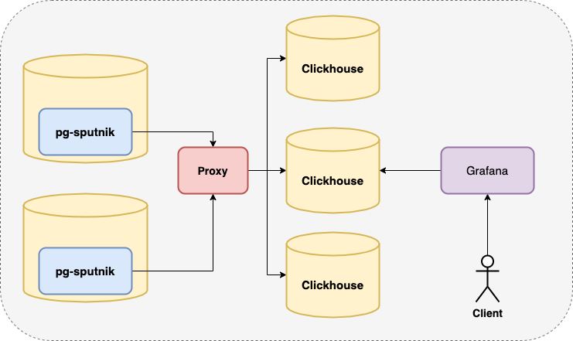
Как мы собираем метрики
Notes:
Для мониторинга мы написали агента который собирает необходимые метрики и сохраняет данные в clickhouse, после чего клиент, те разработчик, может их посмотреть в Grafana.

Slide 10
Почему Clickhouse, если есть Prom/VM/TimeScale/..?
В Clickhouse можно хранить много текста (сжатие)
У Clickhouse удобный SQL-интерфейс
Prometheus все же используем для алертов
Notes:
Так почему мы используем Clickhouse и чего не хватает в Prometheus, Victoria metrics или timescaledb. Ну во первых prom был задизайнен под использование текстовых метрик и совсем не справляется с хранением рандмного текста, каждый новый label у прометея хранится как отдельная метрика. Victoria Metrics уже лучше, но имеет теже недостатки – она предназначена для хранение числовых метрик. Timescaledb является просто оберткой над ванильным postgresql и возможности движка стораджа нам не хватает: колоночное хранение и сжатие. Во вторых у clickhouse есть по сравнению с prometheus удобный и понятный sql интерфейс в котором обычно легче не допустить большое количество ошибок. Но все же конечно мы используем Prometheus для того чтобы доставить алерты по стандартной шине мониторинга, которая используется повсеместно у нас в Ozon

Slide 11
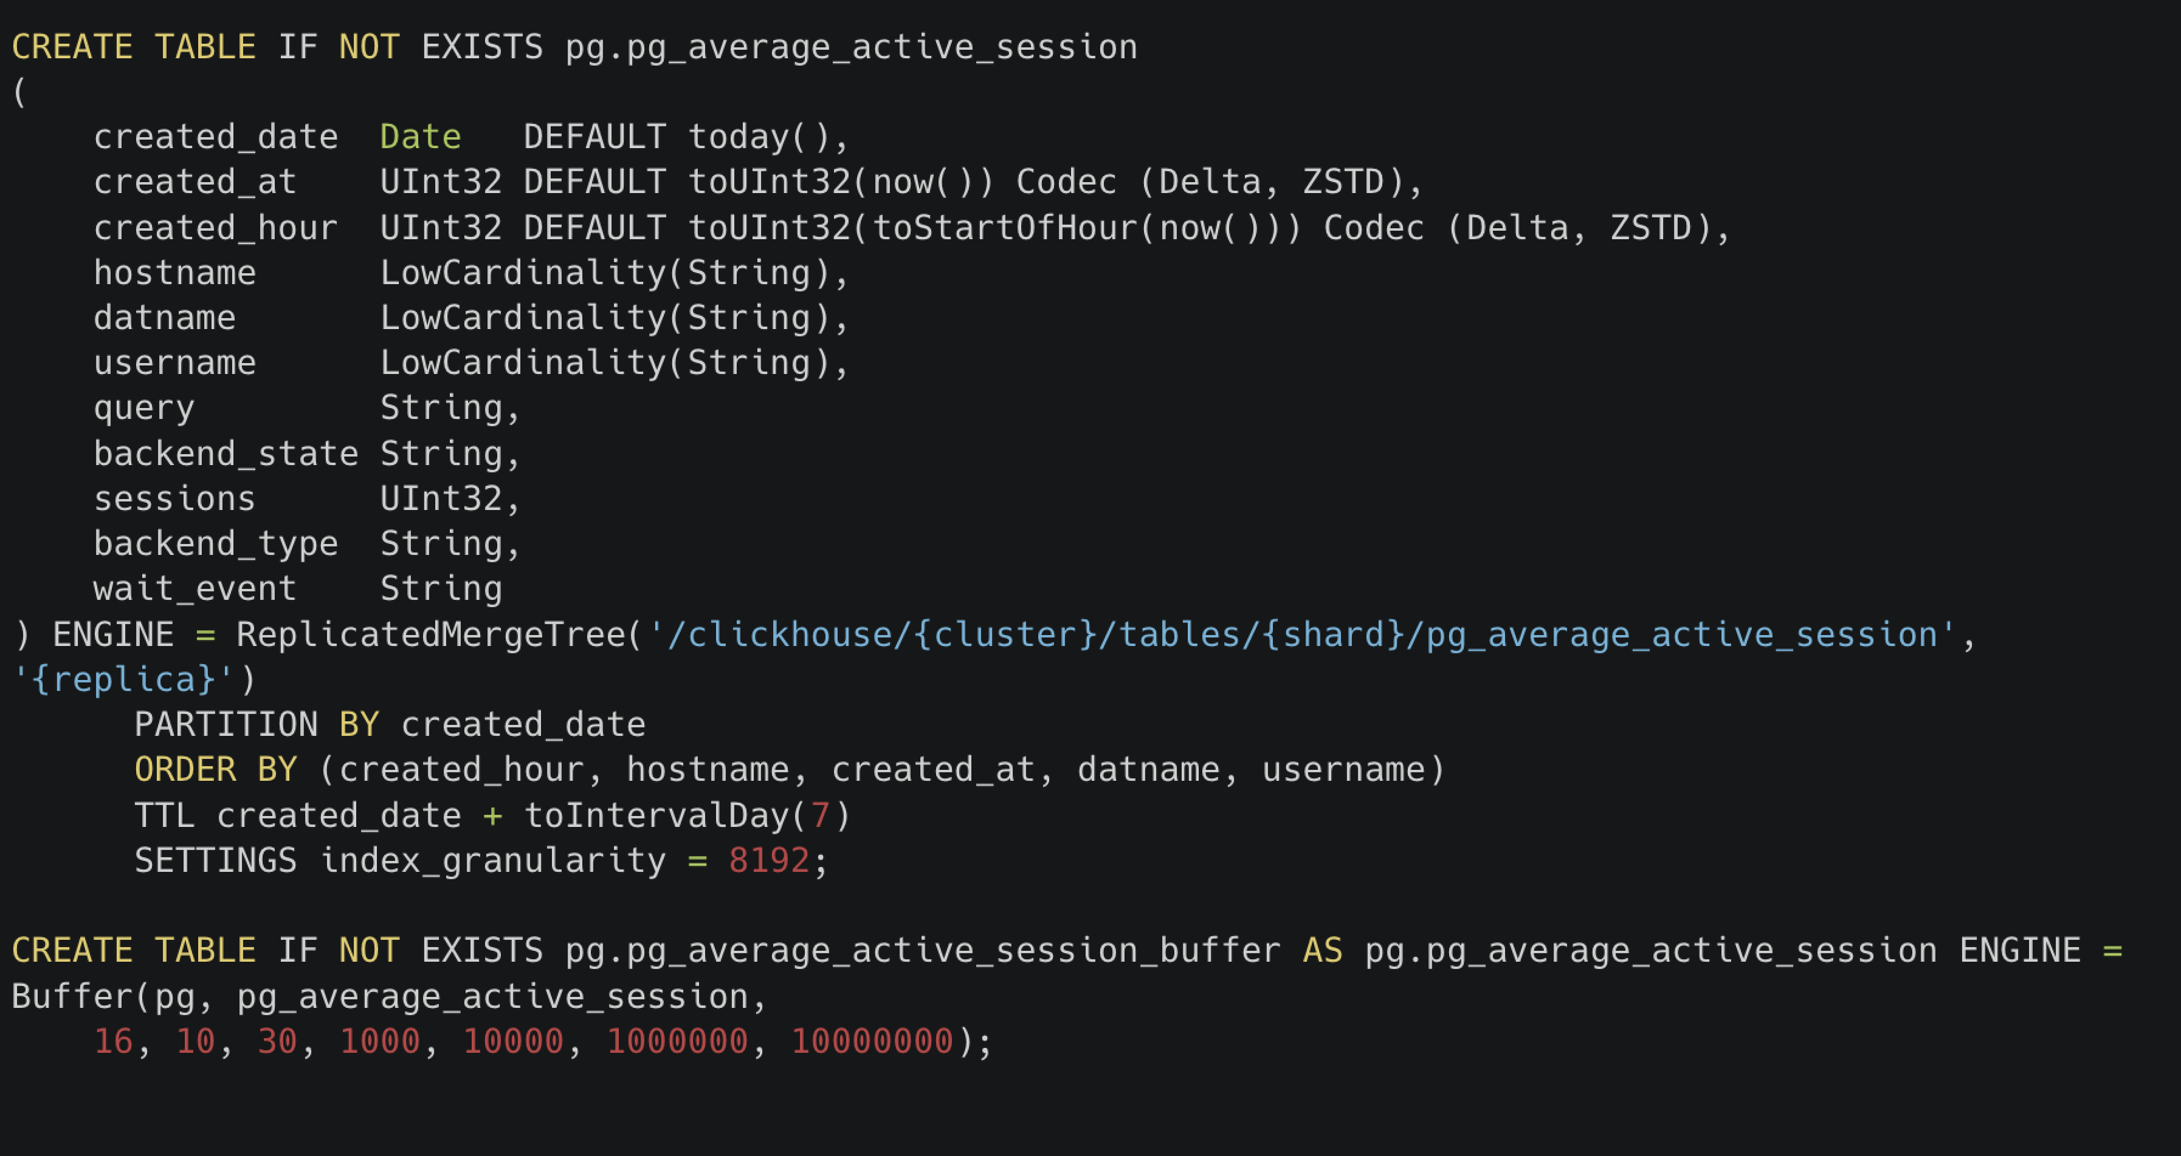
Пример таблицы ClickHouse
Notes:
Здесь я просто хотел показать возможность ClickHouse а также буферную таблицу, которую обязательно использовать в случае большого количества клиентов и маленького кол-ва строк от одного клиента

Slide 12
Агент
Написан на Golang
Логика обрабатывается на клиенте
Embedded Lua, чтобы не модифицировать “core”
Notes:
Агент который мы используем – написано на golang, он имеет максимальное стабильное core-ядро а также возможность добавлять новые плагины на встроенном lua, который не требует инсталяции как таковой lua на машину.

Slide 13
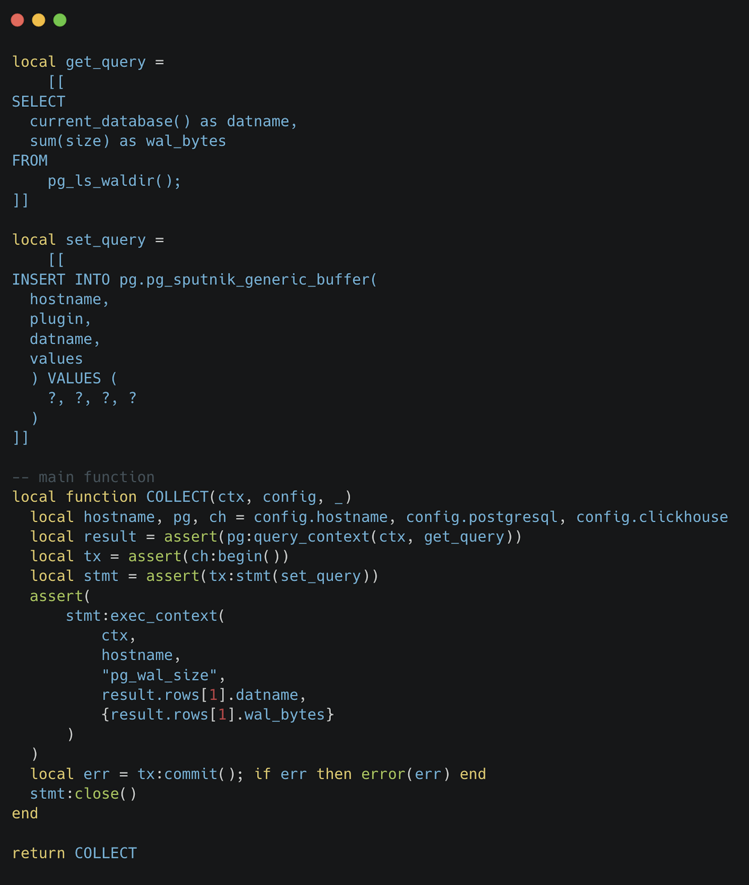
Пример плагина для агента
Notes:
Здесь мы видим пример простого плагина написанного на lua, который напрямую транслируется в golang. Он берет данные и перекладывает это в clickhouse в так называемую generic-таблицу с метриками

Slide 14
Для чего нужен умный агент?
Снизить нагрузку на storage
Некоторые метрики комплексные, т.е. зависят от других
Notes:
Для чего мы написали этот агент?
Ну в первую очередь снизить нагрузку на storage, мы высчитываем diff’ы прям на клиенте, и вся логика происходит на клиенте. Да это приводит к проблемам что нет сырых данных, по которым может происходить пересчет и испавить ошибку, но это tradeoff для производительности.
Также многие метрики комплексные и зависят от нагрузки, например от pgss.total_time

Slide 15
Что первым делом вы смотрите когда попадаете в тормозящую базу?
Notes:
Маленький вопрос для окружающих, давайте подумаем, что мы первым делом смотрим когда приходим на машину на которой есть определенные проблемы? Конечно же это pg_stat_activity

Slide 16
Семплирование pg_stat_activity
Notes:
Семплирование pg_stat_activity очень важная часть мониторинга, особенно если нормализовать запросы, получается такой разрез как pg stat statements + wait event.

Slide 17

Нормализация запросов
https://github.com/pganalyze/libpg_query
Notes:
Для нормальнизации текстовых запросов можно использовать библиотеку которая основана на исходниках postgresql, мы выбрали от pganalyze, для нее есть биндинги для golang

Slide 18
Семплирование pg_stat_activity
Снапшот
Нормализация на клиенте
Группировка на клиенте
Отправка в ClickHouse
Notes:
Итак, семплирование происходит в несколько этапов, мы скачиваем pg_stat_activity на клиент, нормализуем тексты запросов, группируем их и отправляем в clickhouse

Slide 19
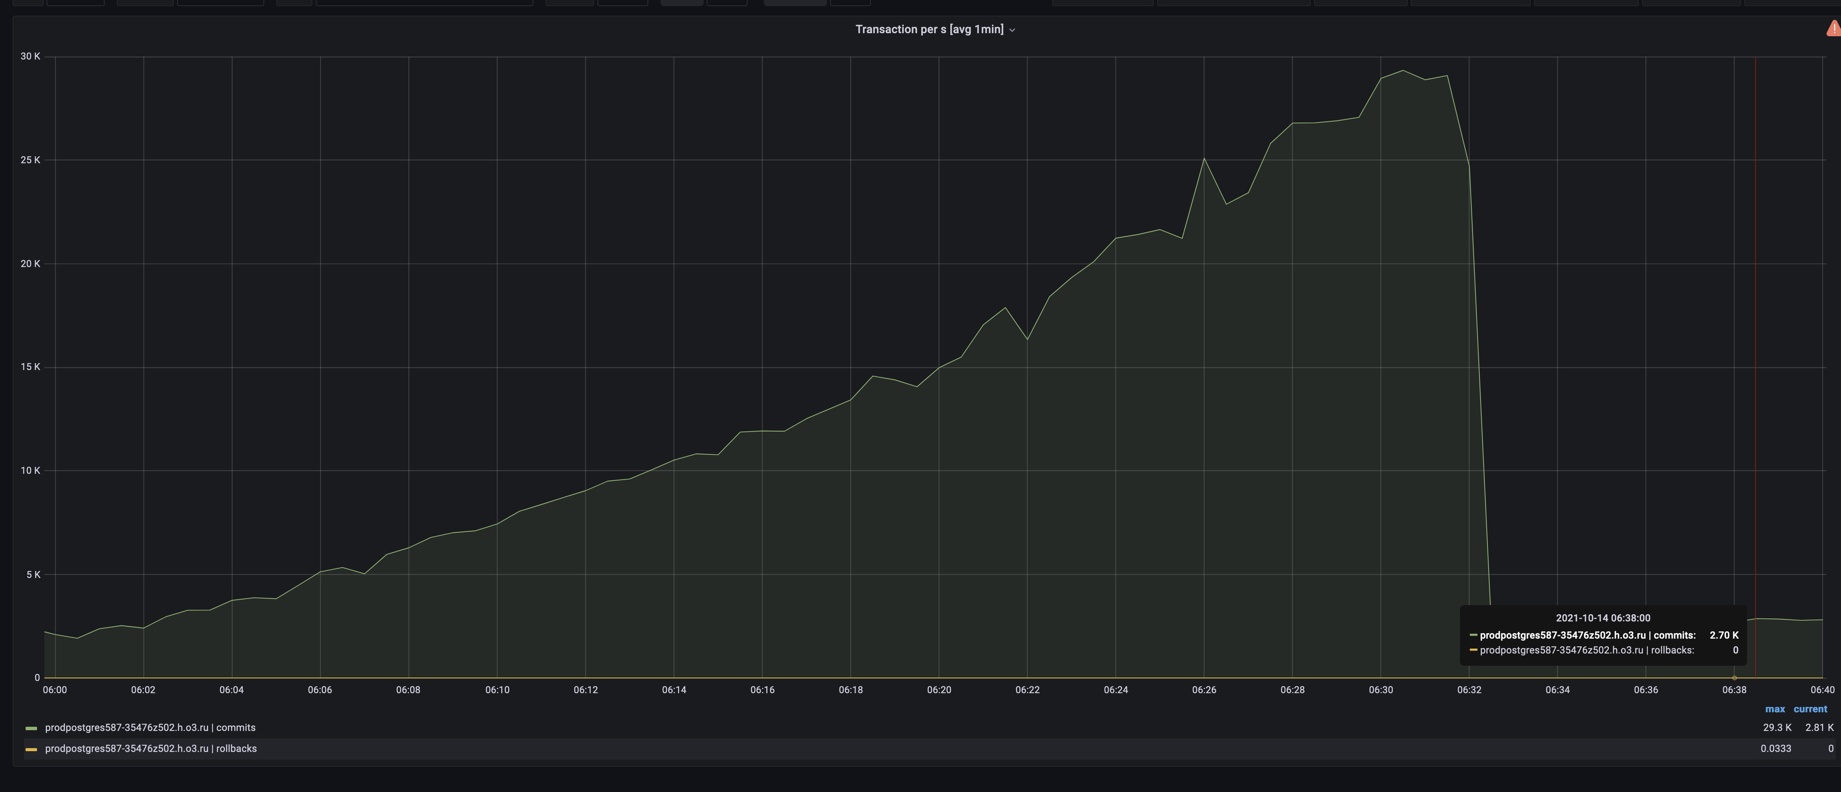
Что происходило на базе?
Notes:
Давайте расмотрим простой пример, к нам пришел разработчик и сказал что он не достигает необходимых значений на перфоманс тестировании

Slide 20
(state = active) and (wait_event is null)
Значит готово для выполнения на CPU (wait_event = CPU).
Notes:
Итак, семплирование происходит в несколько этапов, мы скачиваем pg_stat_activity на клиент, нормализуем тексты запросов, группируем их и отправляем в clickhouse

Slide 21
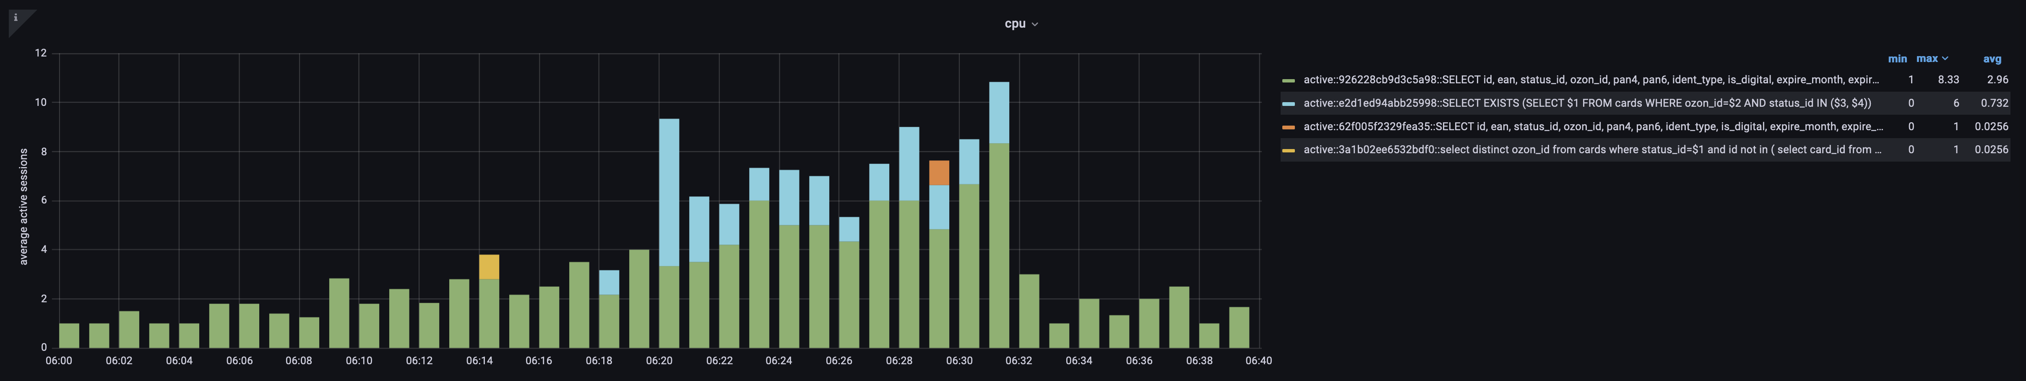
Чем занималась база (state active – empty wait)
Notes:
Запросы которые выстраивались в очередь за CPU

Slide 22
wait_event is Lock or IO
Must have разрезы аналитики
Notes:
Отличные разрезы для аналитики – это Lock и IO, я думаю что большинству будет понятно как это можно использовать

Slide 23
wait_event is not ’CPU’ and not ‘IO’ and not ‘Lock’
Что-то еще мешает выполнению запроса
Notes:
Отдельный разрез – это ”other”, в категорию которого не попадает все что готово для выполнения, и не висит в IO.

Slide 24
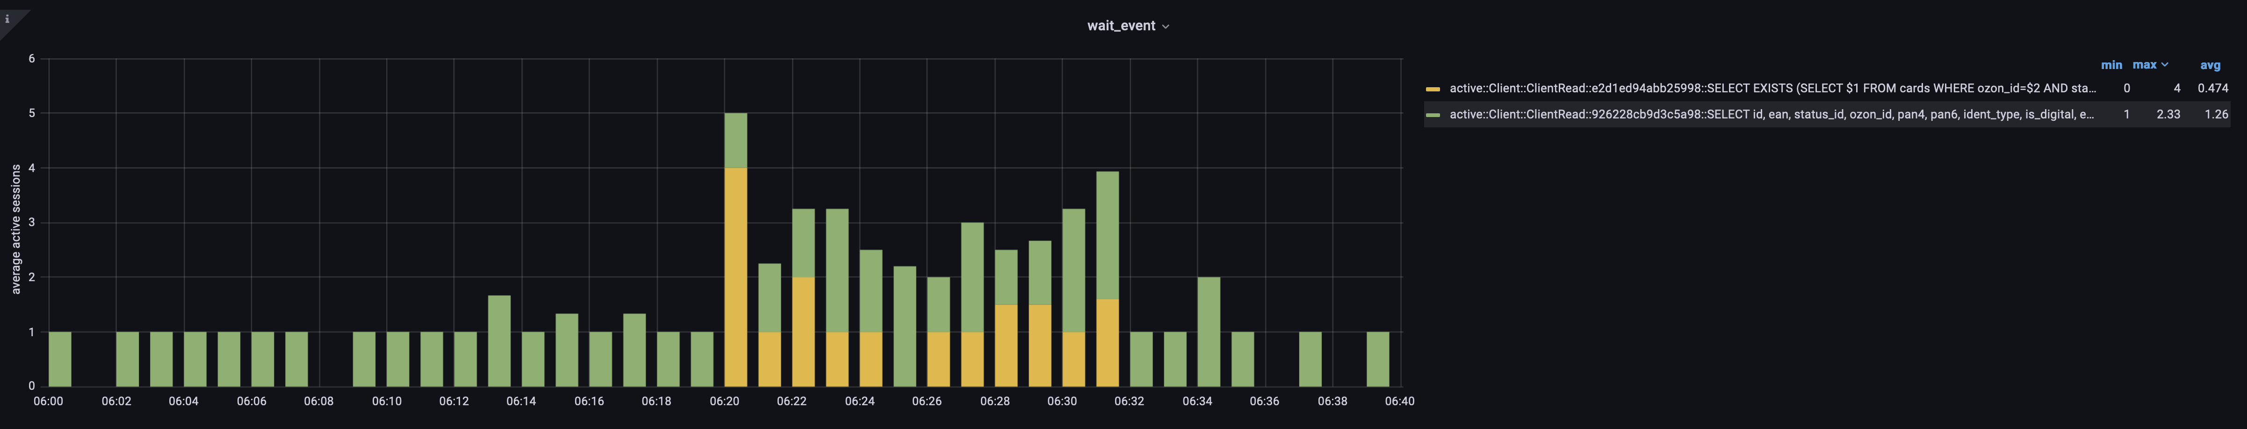
Чем занималась база (other)
Notes:
Вот как раз в этой категории мы видем проблемы с клиентом, а именно ClientRead который означает что мы висим в idle in tx.

Slide 25
Красивые разрезы аналитики
Нормализация до 100%
Notes:
Давайте теперь нормализуем запросы до 100% и получим такую красивую статистику

Slide 26
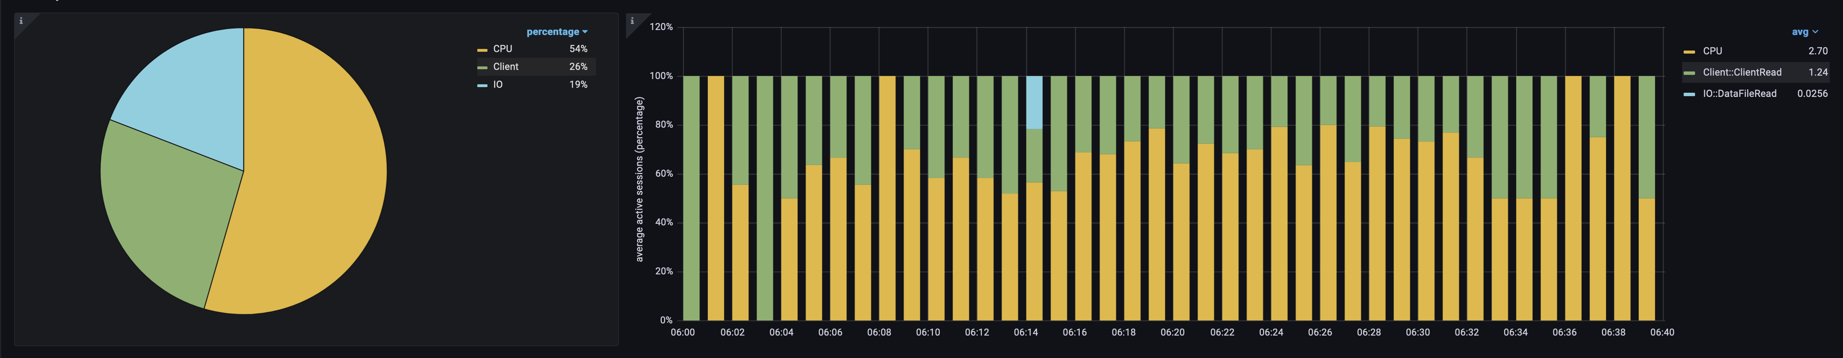
Чем занималась база
Notes:
Пирог чем занималась база с распределением по времени

Slide 27
Наверное самое интересное
“LA” для базы
Notes:
Самое интересно что наверное получится – это количество активных сессий поделить на кол-во CPU

Slide 28

”LA” базы
Notes:
Видим 3.5 активных сессий в среднем, на 8 CPU получается коэффицент 0.42 – который означает что в среднем база была не дозагружена. Интересная метрика также утилизация пула postgresql – всего 17%

Slide 29
Клиент был в idle in tx
Оказалось, что виноват кэш ☺
Notes:
Кстати вся эта история показала что база была не дозагружена и проблема была в idle in tx в связи с тем что тормозил кэш.

Slide 30

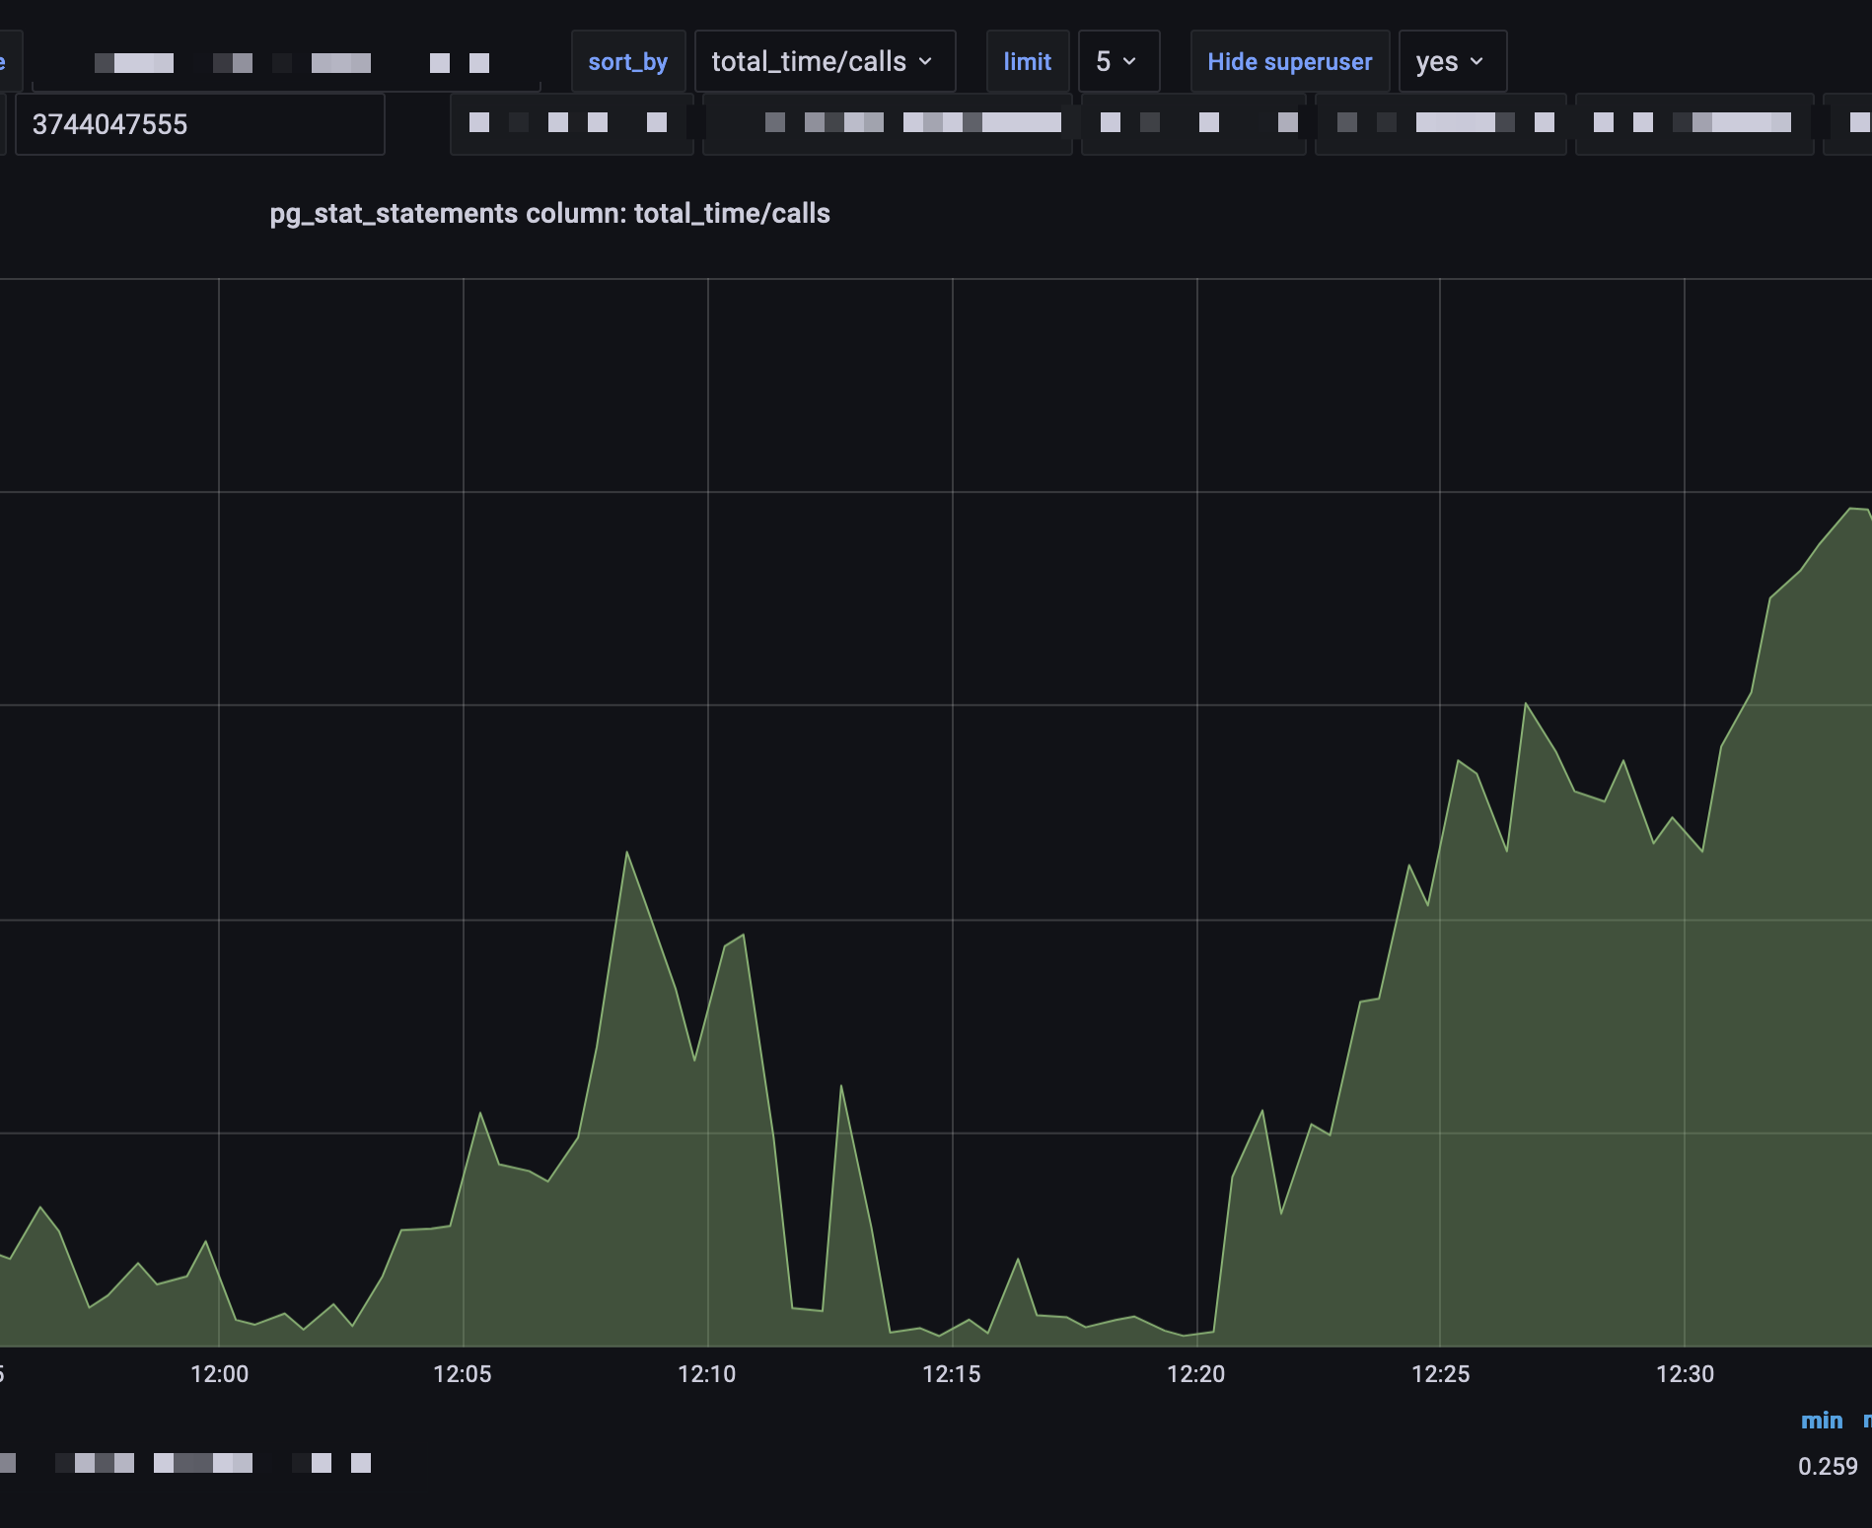
Мы ничего не деплоили, база ВДРУГ начала тормозить
Notes:
Другой важный вопрос разработчиков/клиентов на который надо иметь ответ – это ответ на вопрос ”мы ничего не делали оно само стало тормозить”. Конечно такое бывает, что железо не справляется, но в основном это происходит из-за того что меняется план

Slide 31
Семплирование планов
Notes:
Еще одна большая часть мониторинга – это мониторинг планов запросов, я расскажу как мы это сделали

Slide 32
Почему планы — это важно?
Планы зависят от статистики, вплоть до физического расположения на диске и недавних операций DML
Notes:
Планы как мы знаем зависят от статистики, а она обновляется через autovacuum и в любой момент может координально поменятся в том числе после успешного или не успешного массового delete.

Slide 33


Писать с нуля дорого
https://github.com/percona/pg_stat_monitor
http://ossc-db.github.io/pg_store_plans
Notes:
Конечно писать с нуля нормализацию плана очень дорого, в плане времени и возможных ошибок, на тот момент только 2 два варианта которых можно было использовать в production. Один был от перконы, второй – от oscc, которые используют этот extension как часть автотюнинга планов запросов. Кстати интересная штука на которую стоит взглянуть.

Slide 34
Почему не pg_stat_monitor?
Хранило и обновляло данные напрямую в файл на диске (store_query).
Notes:
Казалось что stat_monitor наступал на теже самые грабли с pg_stat_statements который хранил данные с текстом запросов на диске, тоесть при каждом новом запросы – ему приходилось записывать на диск данные, что при недостаточно большом объеме кольцевого буфера приводило к солидной дисковой активности. А так как отказывать от старого доброго pgss мы не хотели, да и клиенты не поймут, мы отказались от его использования.

Slide 35

Насколько pg_store_plans медленный?
https://github.com/ossc-db/pg_plan_advsr
Notes:
Значит оставался только pgsp. Возник резонный вопрос насколько же он медленный. С одной стороны он подразумевался как часть автотюнинга что обозначала его как скоростной экстеншен, с другой стороны как говорится доверяй но проверяй.

Slide 36

Берем в руки pgbench
pgss vs pgss + pgsp
23k tp/s vs 16k tp/s
Notes:
Пришлось проверить и как оказалось все подозрения оправдались, уменьшение производительности на простом pgbench почти в полтора раза мы не могли себе позволить.

Slide 37
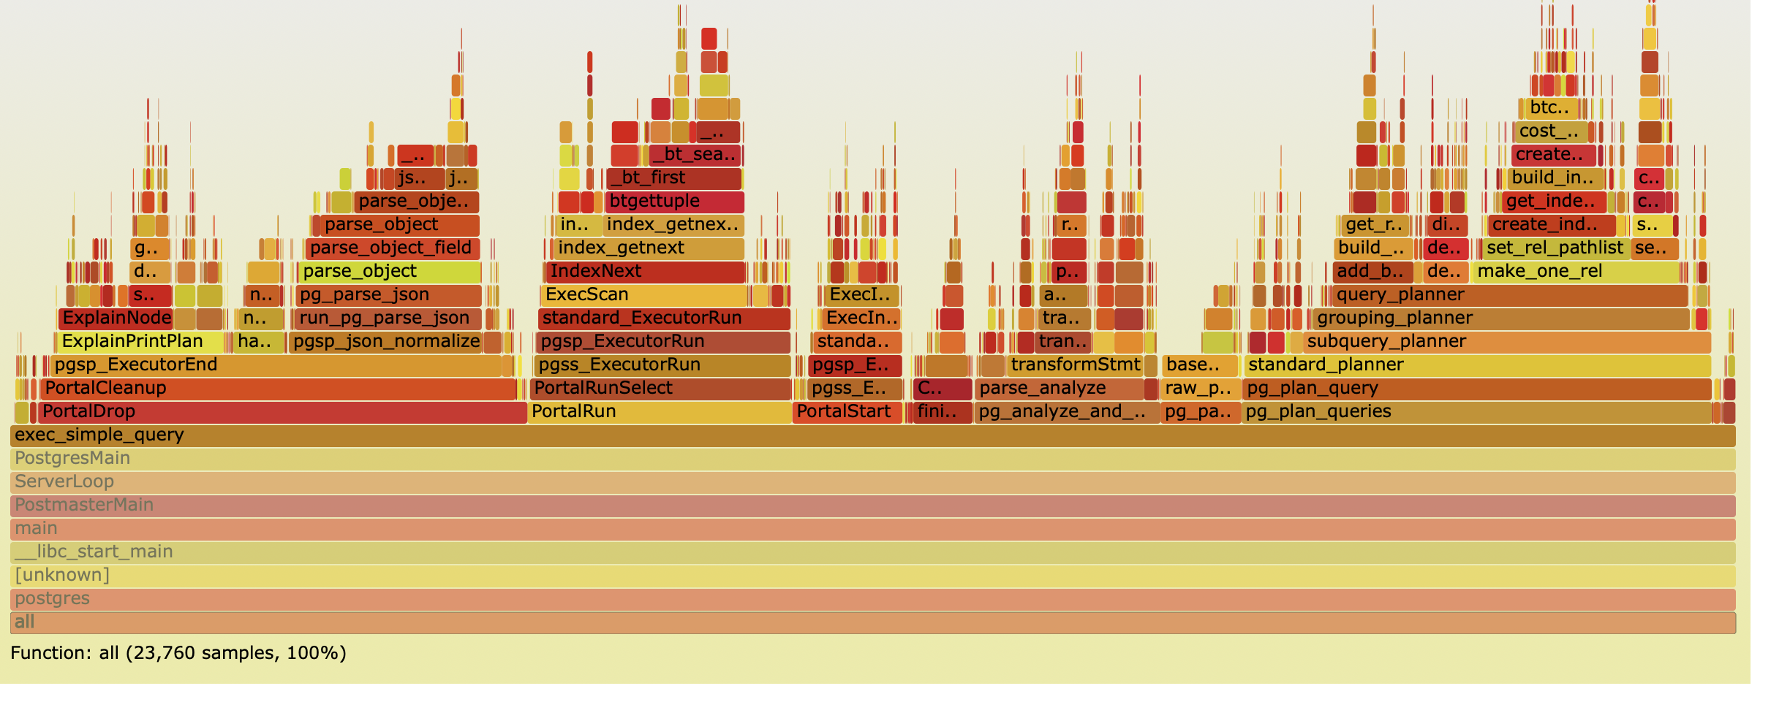
Заглядываем в perf
Notes:
Что же тормозит extension? Как оказалось он нормальзует данные в json, и основная проблема была в parse_object, это наверное полезная часть работы и не хотелось заниматься оптимизацией корневых функций

Slide 38
store_last_plan +30%
Не обновляем постоянно текст плана
Notes:
Поэтому решили отрезать то что нам казалось необходимым. Например нам не особо важно то насколько часто обновляется текст запроса, это на удивление дало около 30% прироста, означает что формат json не является самым эффективным.

Slide 39
удаляем pgsp.queryID: +10%
Мы собираемся использовать pgss.queryID
Notes:
Pgsp использует свой формат query_id который нам также не является необходимым, он используется в расширении pg_plan_advsr . Поэтому отсечение данной функциональности также дало 10 процентный прирост.

Slide 40
sample_rate 0.1: +1000%
Семплируем: простой random
Notes:
На этом мы тоже не остановились, нужно было сделать ручку которая на ходу могла не только отключать pgsp но и менять ее уровень влияния на общее время исполнения. Сделали sample_rate и использовали простой рандом для того чтобы семплировать только часть запросов.

Slide 41
slow_statement_duration
Записываем безусловно любые долгие запросы
Notes:
После того как внесли sample_rate, возникла проблема того что необходимо не пропустить длинные запросы, которые пусть и не частые, но могли сильно менять наш профиль нагрузки. Поэтому любые длинные запросы проще записывать безусловно чем игнорировать.

Slide 42
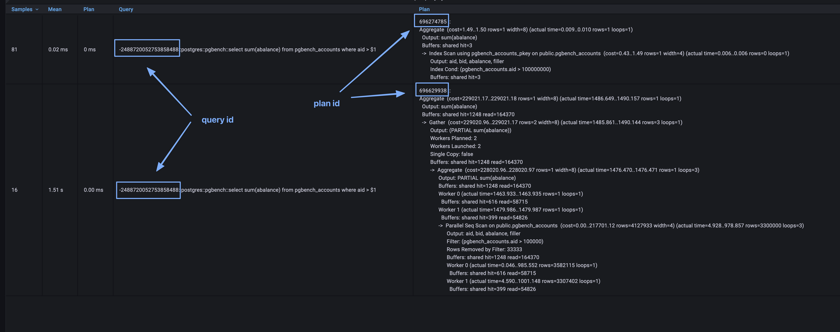
Пример запроса и его планы
Notes:
Таким образом

Slide 43

Теперь мы знаем все про планы
Notes:
После того как внесли sample_rate, возникла проблема того что необходимо не пропустить длинные запросы, которые пусть и не частые, но могли сильно менять наш профиль нагрузки. Поэтому любые длинные запросы проще записывать безусловно чем игнорировать.

Slide 44


Где можно скачать и попробовать
https://github.com/vadv/pg_store_plans
https://github.com/vadv/pg-sputnik

Slide 45

Спасибо за внимание!
Дмитрий Васильев
dmitrivasilyev@ozon.ru

